Slide 1

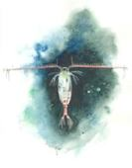
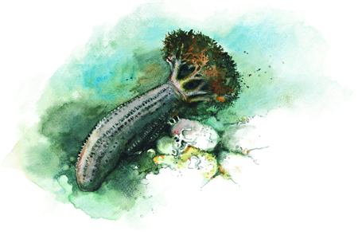
Barents Sea Marine Atlas (BarMar)
Endre Moen
August 2017
FOSS4G-NOR
Notes:
Barents Sea Marine Atlas – BarMar. 1. hva er 2. hvordan bruke 3. erfaringer

Slide 2

Endre Moen
Systemutvikler på Norsk Marint Datasenter (NMD) som er en avdeling hos Havforskningsinstituttet
Notes:
2 slides, Meg, NMD, Instituttet, Web-utvikler perspektiv

Slide 3

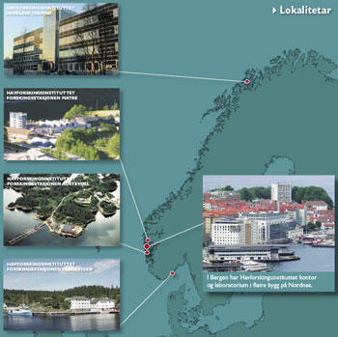
Notes:
Bergen. Lokaliteter Arendal, Austevoll, Matre, Tromsø, 700

Slide 4
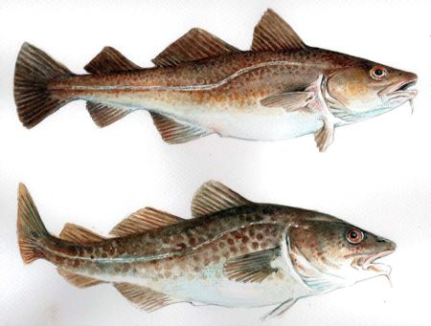
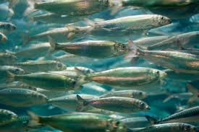
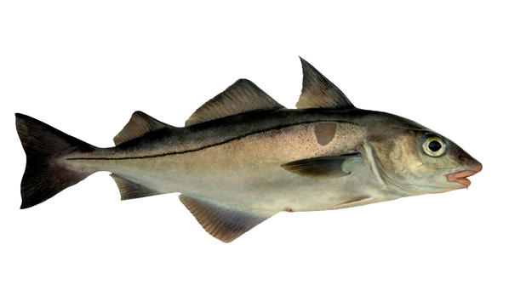

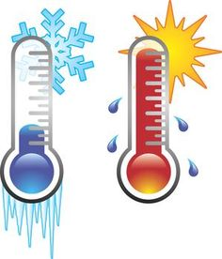
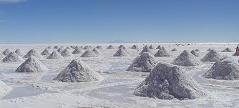
Barents Sea Marine Atlas (BarMar)
Fisk og oseanografiske data
Notes:
Barents Sea Marine Atlas eller BarMar, Fisk: Torsk, sild, hyse Oseanografi: temperatur, saltholdighet. Dødehavet

Slide 5
Hvorfor bruke BarMar
BarMar inneholder aggregerte data
Basert på rådata fra forskningstokt og fiskeri
Dataene presentert i et rutenett på 25 x 25 km
Bruker kan filtrere fisk lengde- og alders-intervaller, eller kjønn
Oseanografiske datasett for temperatur og saltholdighet er inkludert
Resultat: kartklient som samler fagkunnskapen til forskerne som jobber med fiskeridata i Barentshavet
Notes:
Hvorfor bruke? Aggregerte-rådata. Forskningstokt-fiskeri. BarMar griddet 25. Filtere-fisk-lengde/alder/kjønn . Tid/dyp. Filtere-temp-salt – tid/dyp. Samler fagkunnskapen forskere

Slide 6
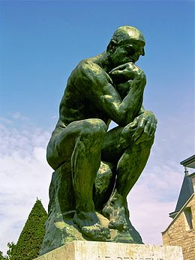
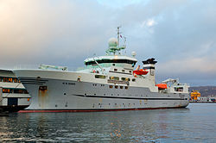

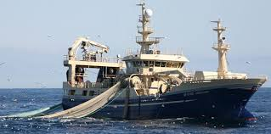
Hvor kommer dataene fra?
Data-fangst.
Forskningstokt og fiskeri fra Norge og Russland
Analyse av forskere. gridding, aggregering)
Visualisering. BarMar
Notes:
1 Data-fangst: Forskningstokt/fiskeri Russisk. 2 Analyse: punkt data, gjennomsnittet – aggregering pr celle interpolering. Osean modell interpol export. ferdigtygde data.
3. Visualisering – aggregerte aggregerte Barentshavet økosystem

Slide 7
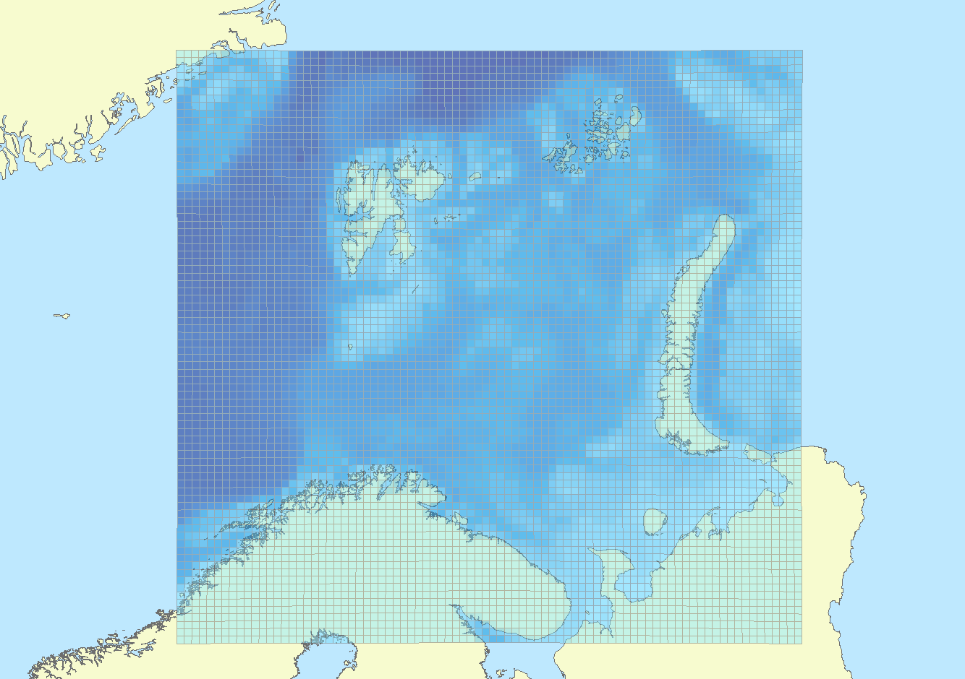
BarMar Rutenettet
fangst
temperatur
PostGIS DB
GeoServer
Notes:
25 x 25. brukeren Flere Kartlag. Punktdata – aggregert –pr celle. Request HTTP filter kriterium – geoserver – SQL – WMS tilbake

Slide 8
Hvorfor lager vi denne kartklienten?
På sikt er det et mål at våre data skal være tilgjengelig for nedlasting.
BarMar er en av måtene der fokus er på brukervennlighet for de som trenger dataene – men ikke på detaljnivå.
Notes:
Dele våre data. Publikum brukervennlig = enkel visualisere

Slide 9
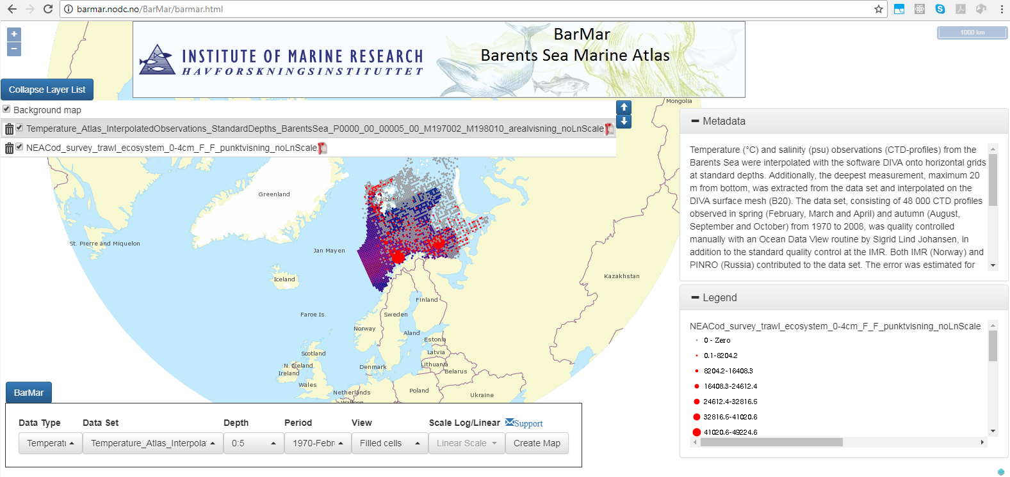
BarMar
Notes:
Eksempel 2 kartlag blå/rød temp rød sirkel /grå torsk. Oppe kartlag Nede filter Metadata: forskningstokt fiskeri Norge Russland PINRO Instrument Forsker. Tegnforklaring Ser Torsk – Små Store Temperatur Kaldt Varmt
Så … Se på bruker kartklienten

Slide 10
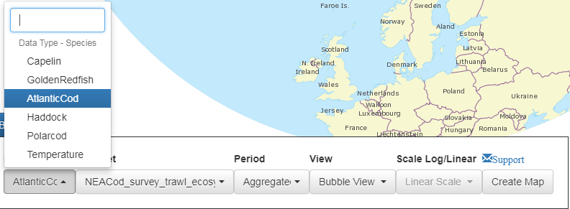
Filter – data type
Notes:
Temperatur Fisk - Valgt

Slide 11
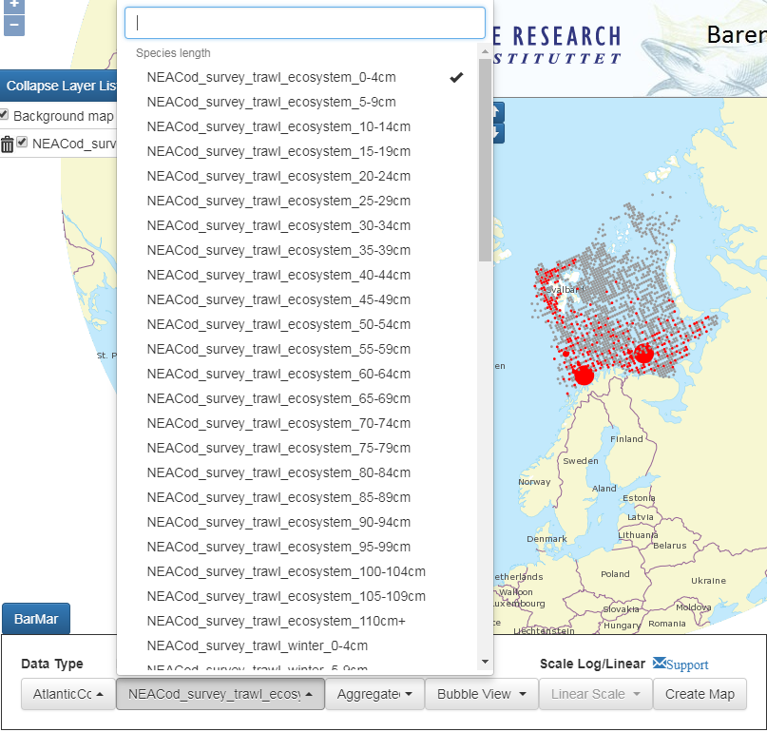
Filter - Art
Notes:
Lengde intervaller. Nedenfor bilde Alder. Velge max 10 lang tid

Slide 12
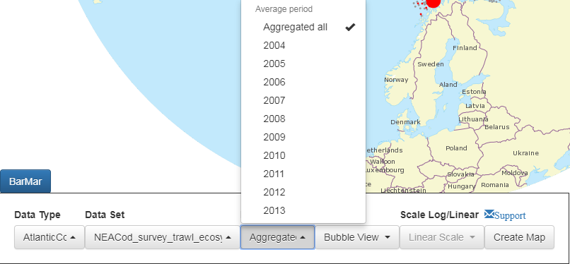
Filter - periode
Notes:
Alle, En Flere

Slide 13
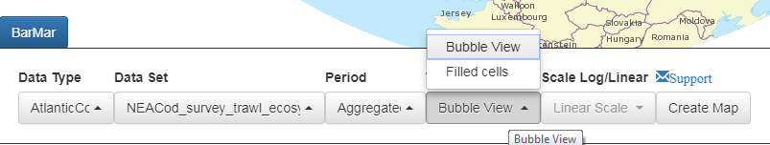
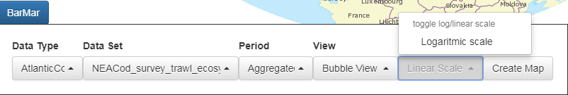
Visning og Skala
Notes:
Rundinger / fylte firkant-celler fargekodet. Lineær logaritmisk. Tegn kartet

Slide 14
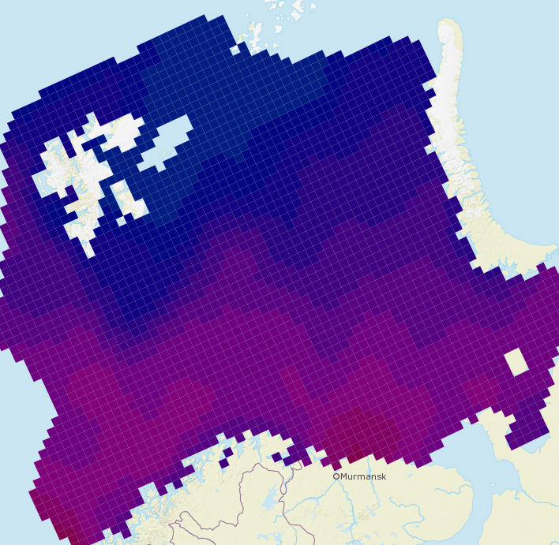
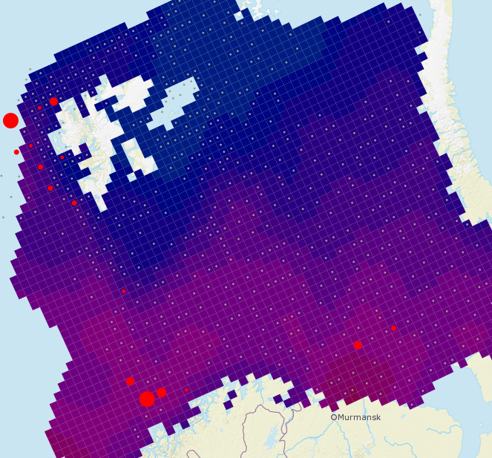
2004: Overflate Temp, Torsk 0-4cm
Notes:
Her eksempel bruk. Temp Overflate 2004 – Torks 0-4 2004. Interessant Tegnforklaring grå 0 / NaN. Ønsker brukeren Spørre => Ingen korrelasjon.

Slide 15
Veien videre
Laste ned datagrunnlaget for kartene
Flere datasett: sild, makrell, blåkveite og saltholdighet, temperatur etter 2012
Notes:
V 2.0 nedlasting, flere arter Sild Makrell Blåkveite Saltholdighet Temp etter 2012 Etter Kvalitetssjekk

Slide 16
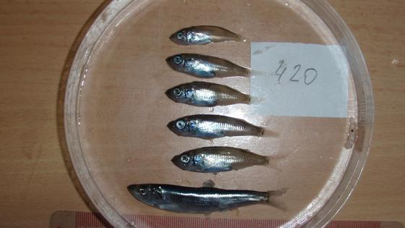
0-gruppe fisk = Årets yngel
Notes:
0-gruppe Årets Yngel (torsk, hyse, sild, makrell). Grunnen fiskeri-biologisk begreper motivere problemstilling senere. Eksempel bestandstype/datatype vanskelig tegnforklaring 2 eller flere kartlag
Biologene: Årets yngel – mat større fisk. Vår tallerken

Slide 17
BarMar – Bra på romlige spørsmål
Hvor flytter torsken seg ved:
Lodde vandring
Temperatur variasjon i Barentshavet
Hvor er torsk 0-gruppe
Hvor er alle 0-gruppe fisk
Hvor er all torsken
Notes:
Bra Romlige spørsmål. Flytter torsken når: lodden vandrer/temp varierer
0-gruppe torsk, 0-gruppe all fisk
All torsk
=> 0-gruppe torsk E 0-gruppe fisk, 0-gruppe torsk E all torsk. Seinere se utfordring

Slide 18
BarMar – ikke bra på ikke-romlige spørsmål
Hvor mye har torskebestanden økt fra 2010 til 2015?
Hvor mye har temperaturen økt i Barentshavet?
Bedre verktøy –
Sjømil: http://www.imr.no/sjomil/index.html
Notes:
Ikke bra ikke romlig Selv om. Torsk 2010 økt 2015. Temperatur økt. Sjømil bedre. Bruke Sjømil – Oppdage/Finne ut – Bruke kunnskap funnet Sjømil Tegne kartlag BarMar

Slide 19
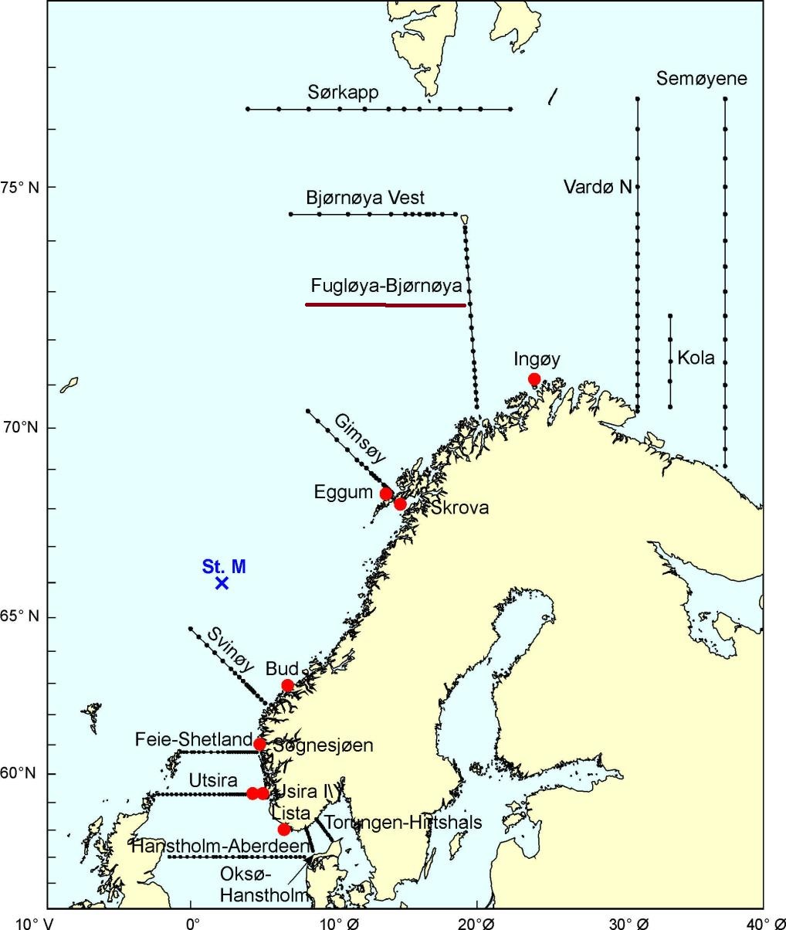
Temperatur Fugløya-Bjørnøya snittet
Notes:
Vi Årlige målinger Vannmassene Havet Snitt Vet Strømmen Fører Vannmassene Gjennom Snitt Til Hav-Bassent. For Barentshavet Fugløya-Bjørnøya Viktig.
La Oss se temperaturen

Slide 20
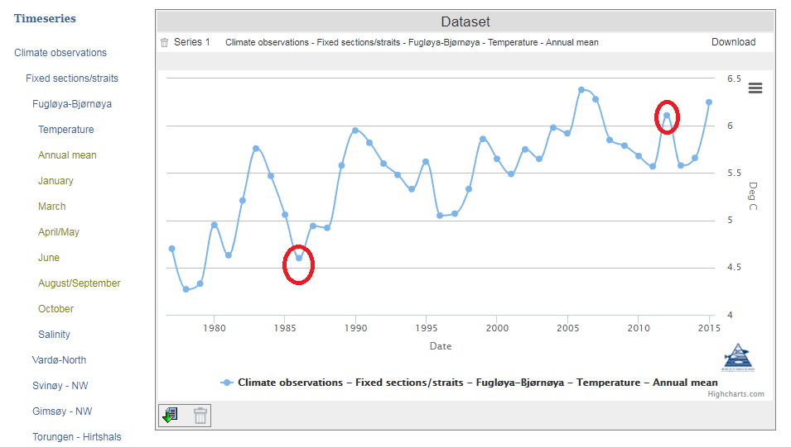
Temperatur Fugløya-Bjørnøya snittet i Sjømil
Notes:
Hopper Sjømil. Temperatur økt fra 1970 til i dag. Velger 1986 2012 Økt og Hopper tilbake BarMar…

Slide 21
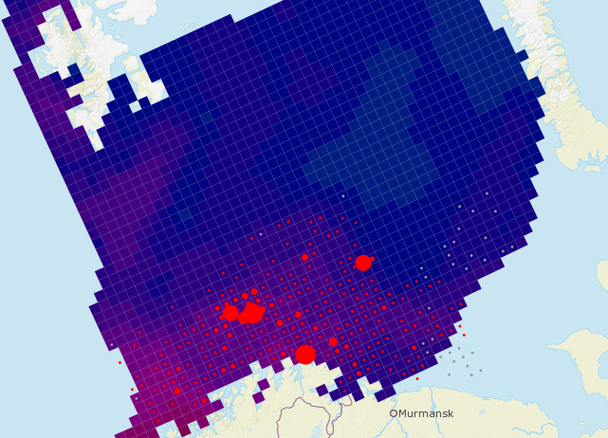
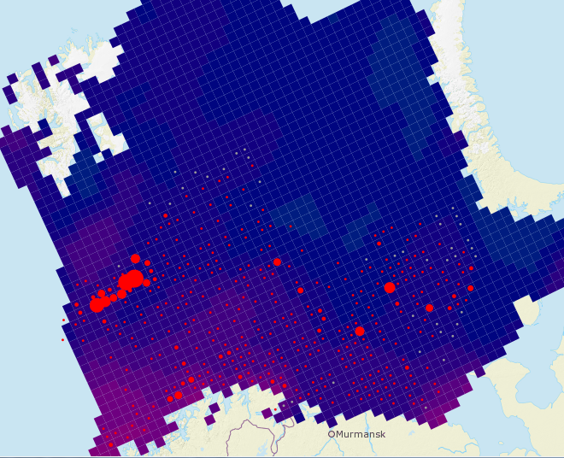
Temperatur og Torsk (50-100cm) 1986-2012
Notes:
BunnTemp 1986 og Torsk 50-100cm og…
Next… sammenligner 2012 bunnTemp Torsk 50-100cm. Nordover Østover. Samsvarer Forskerne
Eksempel Bruk BarMar….. Pause…. Ser ut som temp 1986 Høyere 2012 => forskjellig tegnforklaring
Kuriose 50-50 Russland Dash EU Bestemt 1970

Slide 22
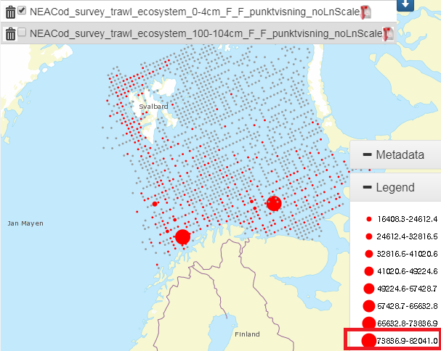
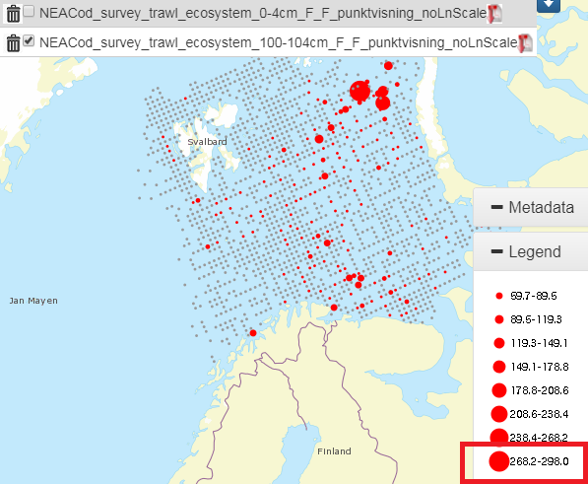
Motivasjon: hvorfor skal kartlag av samme type ha lik tegnforklaring?
Notes:
La Oss Utfordring Tegnforklaring 2 kartlag Samme Type/Utvalg/distribusjon. F.eks torsk 4 år torsk 3 år
Intuitivt Forvente Store Sirkler Ett kartlag Sammenlignbart Store sirkler Det Andre kartlaget. Like mye biomasse – viss det måler..
OppSummere: «Viss 2 kartlag er fra samme distribusjon så må kartlagene tegnes med samme tegnforklaring»… pause
Her Eksempel torsk 0-4cm … next… og torsk 100-104cm Ser-Ut-Som mer stor torsk Høyre. Ca 270-300 kg. Venstre ca 70 -80 Tonn Ikke Sammenlignbare => Samme type. Bør de?

Slide 23
Problemstilling: Tegnforklaringen for 2 eller flere kartlag av samme type må være lik
Hva er samme type?
Torsk 0-50 cm og Torsk 50-100 cm - samme
Torsk og temperatur - forskjellig
Torsk totalt og 0-gruppe - avhenger av romlige spørsmål
Notes:
Hva Samme Type? Torsk 0-50, 50-100cm – samme
Torsk – temperatur – forskjellig Type
Torsk totalt VS 0-gruppe Torsk – Avhengig Romlig Spørsmål

Slide 24
Når man legger til et nytt kartlag i kartklienten må man spørre:
Finnes der allerede et kartlag av samme type tegnet?
=> De 2 (eller flere kartlagene) må ha lik tegnforklaring
Notes:
Legge til kartlag Kartklient: 1. er der allerede et kartlag av samme type? 2: Kreve være lik tegnforklaring

Slide 25
Når man legger til et nytt kartlag i kartklienten må man spørre:
Finnes der allerede et kartlag av samme type tegnet?
=> De 2 (eller flere kartlagene) må ha lik tegnforklaring
Notes:
Enkle først: Må være like

Slide 26
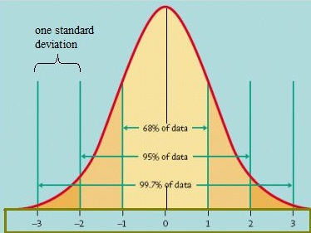
Utfordringer ved visualisering av kartlag
Gitt en distribusjon av en type data:
Y-akse: biomasse X-akse: et filter kriterium (alder/lengde)
Notes:
Type/distribusjon Y-akse biomasse, X-akse filter Alder/lengde

Slide 27
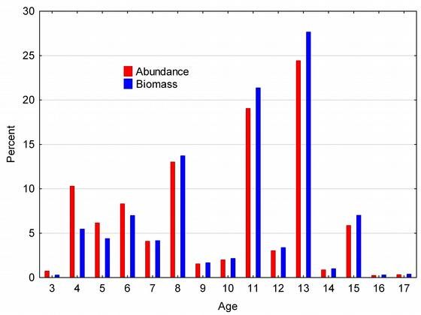
Aldersfordeling sild
Notes:
Merk at: Sild ikke Normalfordelt. Mer Sånn. Store små alders klasser

Slide 28
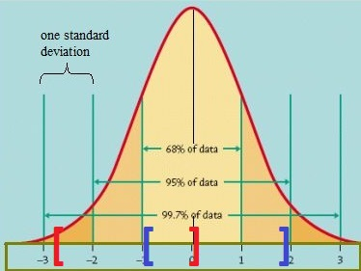
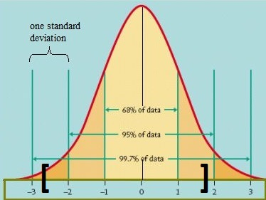
Eksempel 1 – tegnforklaring til 2 kartlag
Notes:
Blå Torsk 3 år Rød Torsk 4 år. Tegnforklaring Svart intervall/Range. Løsning Tegnforklaring Alle typer/distribusjoner = min/max distribusjon. Funke?
Viss – definere alle min / max intervaller alle typer enkelt raskt

Slide 29
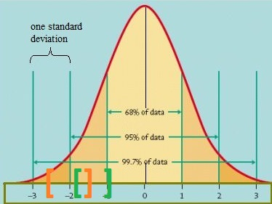
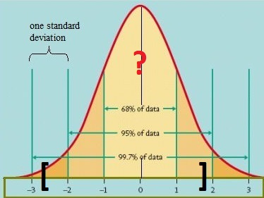
Eksempel 2 – mindre utvalg – hvilken range til tegnforklaringen?
Notes:
Men Orange Torsk 3 år Grønn Torsk 4 år. Tegnforklaring Svart intervall? Alt Små Prikker. Ikke Funke. Gjøre Smartere

Slide 30
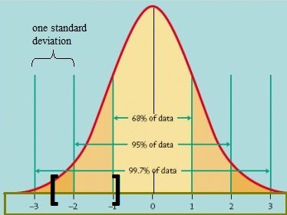
Eksempel 2 – å kalkulere rangen basert på data tar lang tid
Notes:
Tegne på Nytt intervall definert av utvalg 2 kartlagene. Dyr operasjon. Hvert kartlag 2 sek. 3 kartlag lenger… osv

Slide 31
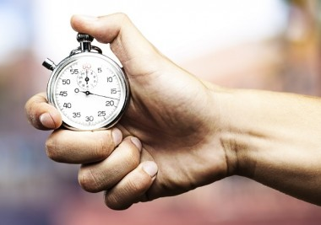
Notes:
Internett målt på tid. Viktig rask respons beholde brukers oppmerksomhet.

Slide 32
Når man legger til et nytt kartlag i kartklienten må man spørre:
Finnes der allerede et kartlag av samme type tegnet?
=> De 2 (eller flere kartlagene) må ha lik tegnforklaring
Notes:
Ok – så vanskeligere. Se på Hva Det Si Samme Type/distribusjon

Slide 33
Hva er en distribusjon?
Torsk 0-4 cm ∈ 0-gruppe fisk
Torsk 0-4 cm ∈ Torsk totalt
Hvillken distribusjon skal man velge?
Notes:
Hva er distribusjon? Torsk 0-4 cm Årents yngel, Også torsk. Hvilken Type skal man gi?

Slide 34
BarMar – Bra på å svare på spørsmål om romlig fordelinger
Hvor flytter torsken seg ved:
Lodde vandring
Temperatur variasjon i Barentshavet
Hvor er torsk 0-gruppe
Hvor er alle 0-gruppe fisk
Hvor er all torsken
Notes:
Svaret ligger i Romlig Spørsmål. I 3. 0-4cm Torsk Årets Yngel. I 4. 0-4 Torsk

Slide 35
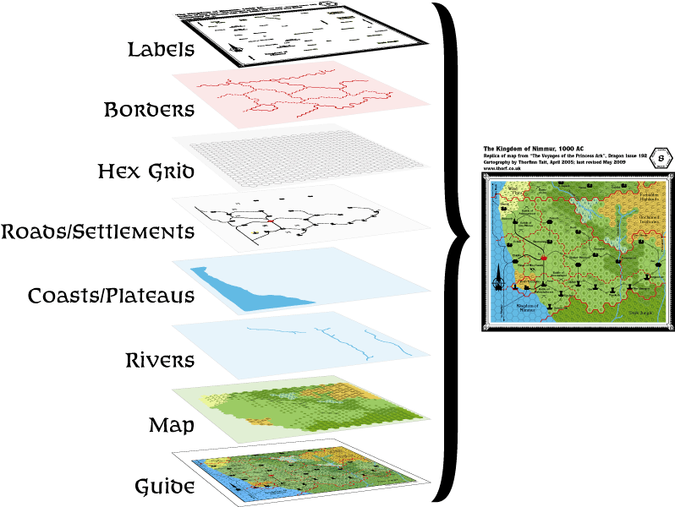
Flere kartlag – hvilket romlig spørsmål?
Notes:
Ingen grense på Kartlag BarMar. Må løses Mer Enn 2 kartlag OG… data Kan 2 eller Flere Typer

Slide 36
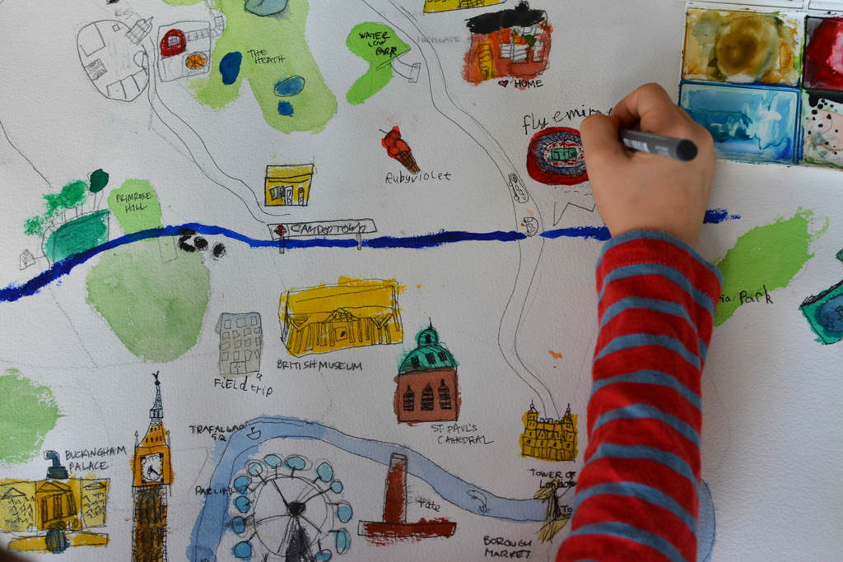
Romlig spørsmål er definert:
Notes:
Ulik Bestilling Tegne Kartlag. Veldefinert Romlig Spørsmål. BarMar – Svare Mange Romlige

Slide 37
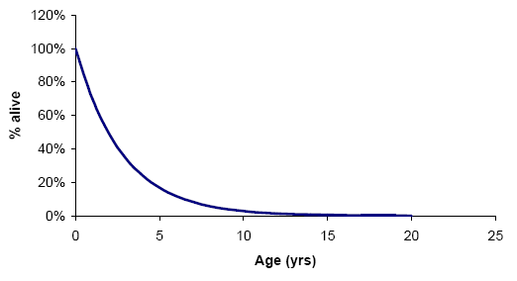
En mulig løsning?
10% endring => ny type
Notes:
En Løsning: 10 % forskjell i Range Tegnforklaring fra Eksisterende valg kartlag potensielt samme type=> ny type. Korrekt klassifisere 3-4 år torsk fra 0-gruppe Torsk. Funke fordi Vanlig biologisk populasjonskurve Mye ung, Mindre eldre

Slide 38
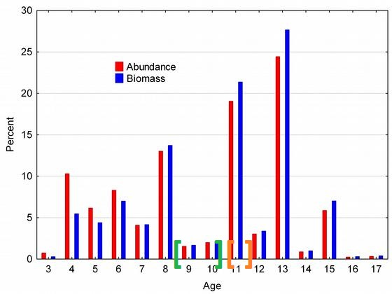
Sild
Notes:
Ikke Funke Sild. 9-10 VS 11. To Typer

Slide 39
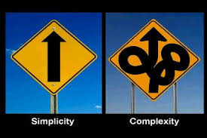
En annen løsning?
Popup hvor brukeren grupperer kartlagene
Notes:
Annen løsning. Popup bruker grupperer kartlagene. Krever bruker mer kunnskap om dataene Typer

Slide 40
BarMar
Laget med OpenLayers 3, Java, GeoServer og postgresql med PostGIS
BarMar: http://barmar.nodc.no/BarMar/barmar.html
Kildekode:
http://github.com/Norwegian-marine-datacentre/BarMar
Sjømil: http://www.imr.no/sjomil/index.html
Notes:
OpenLayers 3, Java, Geoserver PostGIS.
URL, kildeKode Sjømil

Slide 41
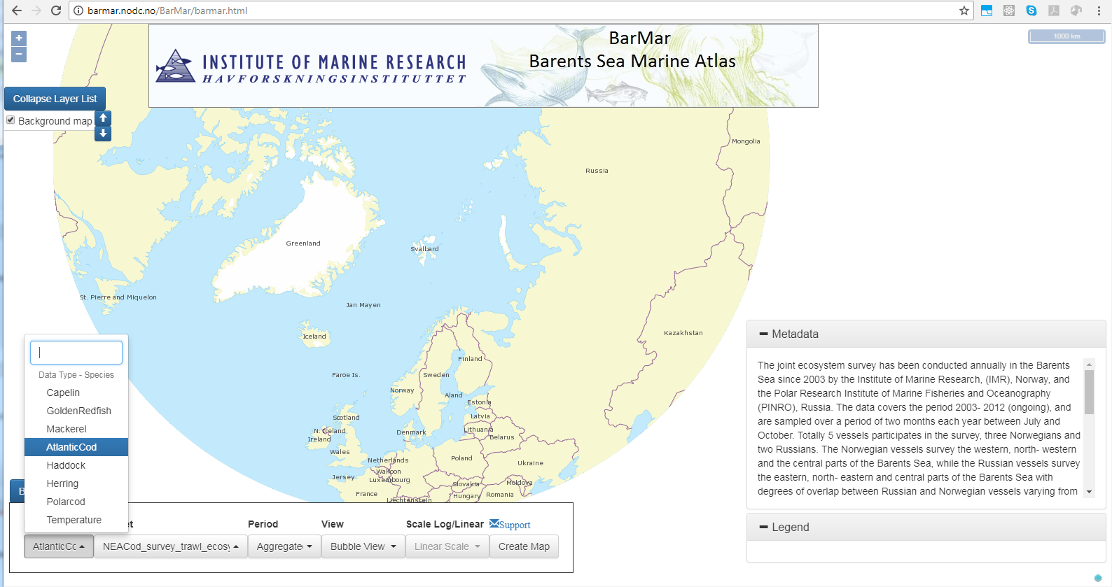
BarMar
Spørsmål?

